Slide 1
Online-Unterricht
19.01.2021
Themen:
Besprechung der Hausaufgabe
Atome – die kleinsten Teilchen der Stoffe
Die chemische Reaktion im Teilchenmodell
Hausaufgabe

Slide 2
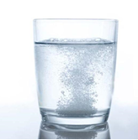
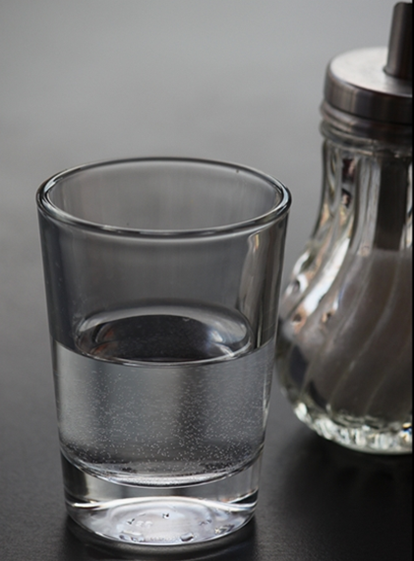



Besprechung der Hausaufgabe
2. Schreibe zu den Versuchen jeweils die Beobachtungen auf: Eigenschaften der Stoffe vor und nach der Reaktion, Verlauf der Reaktion
3. Entscheide für alle drei Versuche, ob es sich um eine chemische Reaktion handelt und begründe deine Meinung!
a.
b.
c.

Slide 3
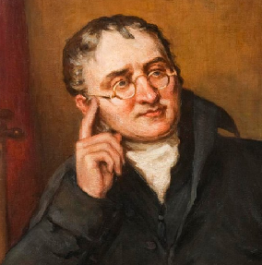
Atome – die kleinsten Teilchen der Stoffe
Heftaufschrieb
John Dalton (1766-1844):
neue Modellvorstellung über den Aufbau der Stoffe
Das Atommodell nach John Dalton:
Atome sind die Grundbausteine aller Stoffteilchen.
Sie können durch chemische Vorgänge weder vernichtet, noch erzeugt werden.
Es gibt genauso viele Atomarten, wie es Elemente im Periodensystem gibt.
Alle Atome eines Elements haben die gleiche Masse und Größe.
z.B.
Sauerstoffatom
Wasserstoffatom
Stickstoffatom
Schwefelatom
Zinkatom
Kohlenstoffatom

Slide 4
Was ist der Unterschied zwischen dem Stoffteilchenmodell und dem Atommodell?
AB 1
Bsp. Wasser / H₂O:
Stoffteilchenmodell:
Atommodell:
Wassermolekül
Wasser-Stoffteilchen
2 Wasserstoffatome
Sauerstoffatom
Wasser besteht aus einheitlichen Wasser-Stoffteilchen
Wasser besteht aus Wassermolekülen. Jedes Wassermolekül besteht aus einem Sauerstoff- und zwei Wasserstoffatomen

Slide 5
Merke: Je nach Stoffgruppe sind die Stoffe unterschiedlich aus den Atomen aufgebaut:
Flüchtige Stoffe / Nichtmetalle
bestehen aus Molekülen. Diese sind aus mehreren Atomen aufgebaut, die fest miteinander verbunden sind.
AB 1
Metalle
bestehen aus großen Verbänden aus Metallatomen, die in einem regelmäßigen Gitter angeordnet sind.
Salze
bestehen aus großen Verbänden, in denen Ionen von Metallen und Nichtmetallen in einem regelmäßigen Gitter angeordnet sind. Ionen sind geladene Atome.
Chlor-Ionen
Natrium-Ionen
Zinkatome im Zinkmetall
Schwefel besteht aus Molekülen mit 8 Schwefelatomen
Natrium- und Chlor-Ionen im Natriumchlorid (=Kochsalz)
Wasser besteht aus Molekülen mit 2 Wasserstoffatomen und 1 Sauerstoffatom
Kupferatome im Kupfermetall

Slide 6
Heftaufschrieb
Weitere wichtige Begriffe:
Elemente sind Stoffe, die nur aus einer einzigen Atomart aufgebaut sind, z.B. Zink oder Schwefel
Verbindungen sind Stoffe, die aus 2 oder mehreren Atomarten aufgebaut sind, z.B. Wasser oder Natriumchlorid

Slide 7
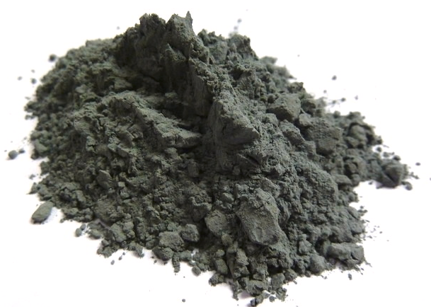
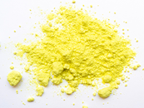
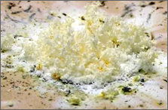
Die chemische Reaktion im Teilchenmodell
Die Reaktion von Zink und Schwefel
AB 2
Stoffebene:
Zündenergie
„reagieren zu“
Zinksulfid
Reaktionsschema:
Zink
+
Schwefel
Element
Element
Verbindung
Teilchenebene:
Zündenergie
Im Zinkmetall sind die Zinkatome regelmäßig angeordnet. Zink ist ein Element, da es aus gleichen Atomen besteht.
Im Schwefel sind die Schwefelmoleküle regelmäßig angeordnet. Schwefel ist ein Element, da es aus gleichen Atomen besteht.
Bei der Reaktion entstehen Schwefel-Ionen und Zink-Ionen, die ein Ionengitter bilden. Zinksulfid ist eine Verbindung, da es aus zwei Atomsorten besteht.

Slide 8
Merke:
Bei einer chemischen Reaktion ordnen sich die Atome neu an. Man sagt, sie gruppieren sich um. Dabei verändern sie sich selbst aber nicht.

